Slide 1






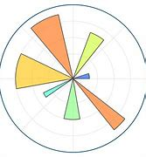
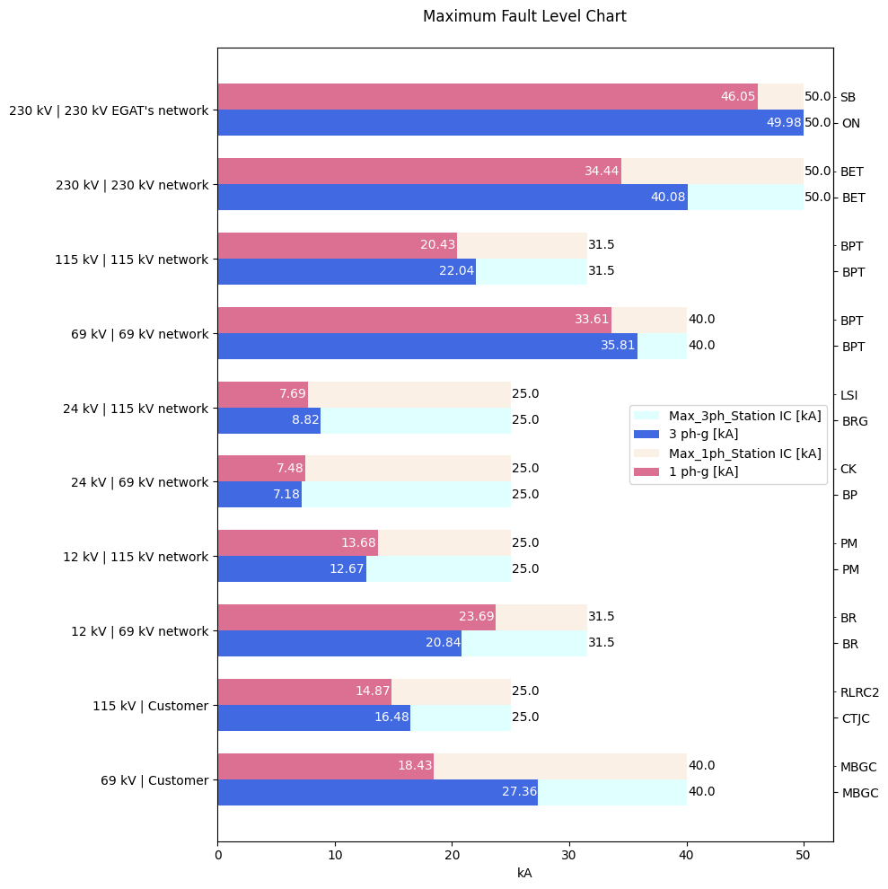
Data Workflow
Raw Datasource
Data Transform
Output
Application
PRIS
PCDweb
PCD dashboard
DS/ML*

Slide 2
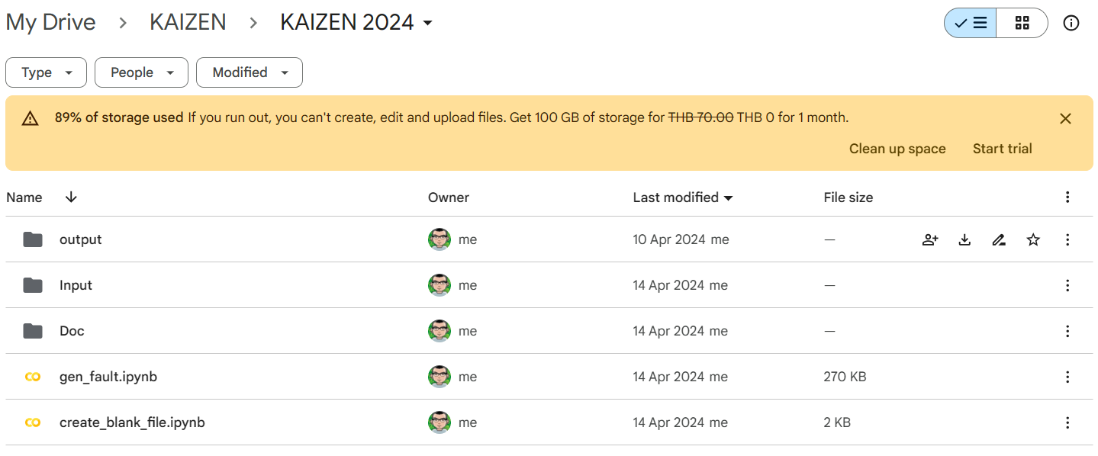
Application Folders and Files
2
1

Slide 3



Application Dataflow
create_blank_file.ipynb
monthly_fault_report.xlsx
Append to the worksheet
monthly_fault_report.xlsx
gen_fault.ipynb
Dataframe
Table report

Slide 4
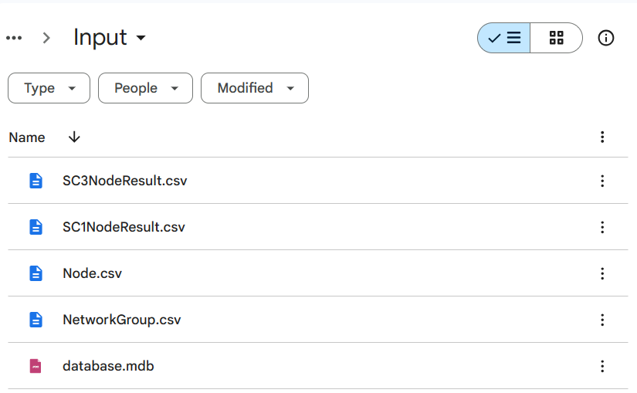
Inside Input Folder

Slide 5
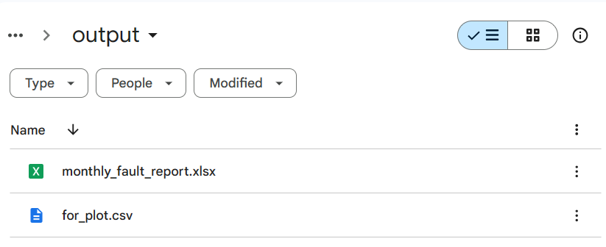
Inside Output Folder
PRIS
PCDweb
PCD dashboard
DS/ML*

Slide 6
Using the program
One time job! เปิดโปรแกรม create_blank_file.ipynb โดยใน section 1. ป้อนและตรวจสอบ file path ที่ใช้จัดเก็บไฟล์ monthly_fault_report.xlsx และ run program เพื่อสร้างไฟล์ดังกล่าว
เปิดโปรแกรม gen_fault.ipynb
run code ใน section 1. เพื่อ mount Drive
ใน section 2. ป้อนและตรวจสอบ file path ที่ใช้จัดเก็บไฟล์ database.mdb ที่ได้จาก PSS®SINCAL จากนั้น run code ทั้งหมด จะได้ไฟล์ SC3NodeResult.csv, SC1NodeResult.csv, Node.csv, NetworkGroup.csv
run code ใน section 3. เพื่อสร้าง fualt_table ที่ผ่านกระบวนการ data manipulation
ใน section 4. ให้กำหนดวันที่ในการทำงานให้เป็น วันเดือนปี ปัจจุบัน พร้อม run code โดยหากมีข้อความ “File written Successfully” ถือเป็นอันเสร็จสิ้นในการสร้าง worksheet และบันทึกลงในไฟล์ monthly_fault_report.xlsx เพื่อนำไปใช้กับงานส่วนอื่น
run code ใน section 5. เพื่อสร้างตารางสำหรับใช้สร้างกราฟแท่งเปรียบเทียบค่า fault สูงสุดทั้งแบบ 3ph-g และ 1ph-g ของแต่ละ Network Area
run code ใน section 6. สร้างกราฟแท่ง เพื่อนำไปใช้ประกอบ report ประจำเดือน

